Slide 1
Structure Testing
ThS. Trần Thị Thanh Nga
Khoa CNTT, Trường ĐH Nông Lâm TPHCM
Email: ngattt@hcmuaf.edu.vn

Slide 2

Learning Goals
Notes:
Hiểu rõ hơn về:
Mục đích của kiểm thử cấu trúc
Các loại kiểm thử cấu trúc
Ý nghĩa của từng loại

Slide 3
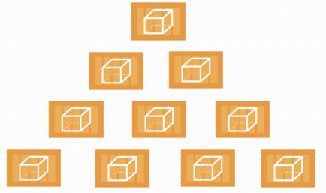
Content
1. Structure Testing
2. Structure Testing Types

Slide 4
Structure Testing - Overview
Testing of the STRUCTURE of the system or component
Notes:
Kiểm thử cấu trúc được định nghĩa là kiểm thử cấu trúc của 1 hệ thống hoặc 1 chức năng hay 1 hàm trong hệ thống

Slide 5
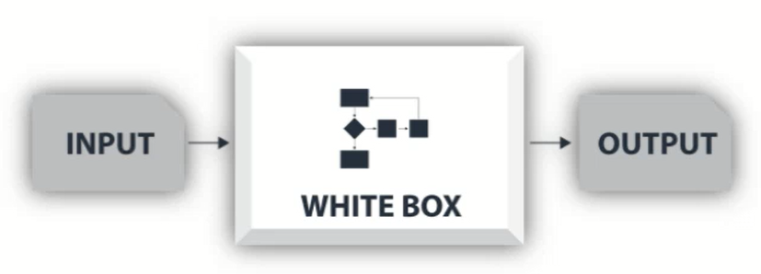
Structure Testing - Overview
Testing what is happening “INSIDE the SYSTEM / APPLICATION”
Notes:
Kiểm thử cấu trúc còn đc gọi là kiểm thử hộp trắng (white box testing) vì trong kiểm thử cấu trúc, tester phải kiểm thử cái gì đang diễn ra, đang hoạt động hay đang thực hiện bên trong hệ thống/ ứng dụng
Việc kiểm thử hộp trắng ko thể đảm bảo rằng chương trình đã tuân theo tài liệu đặc tả. Một chương trình sai do thiếu hướng dẫn thì việc kiểm thử hộp trắng ko thể biết được sự thiếu xót này

Slide 6
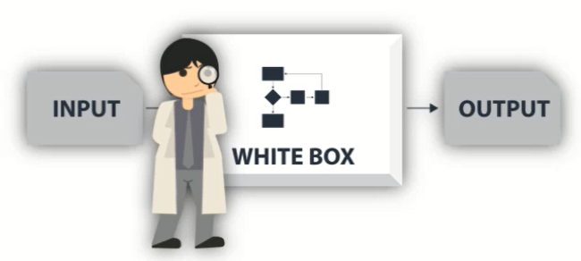
Structure Testing - Overview
The TESTERS are required to know about internal implementations of the CODE
Notes:
- Để thực hiện kiểm thử cấu trúc thì tester phải có kiến thức về lập trình, biết đọc code và hiểu đc các dòng code xử lý kiểu gì và luồng đi của nó như thế nào thì mới kiểm thử được

Slide 7

Structure Testing - Overview
Mostly be performed at UNIT TEST LEVEL
Notes:
- Việc kiểm thử cấu trúc đc thực hiện tại giai đoạn Unit Test và do lập trình viên tự làm, tuy nhiên tester cũng cần phải biết vì đó cũng là 1 loại kiểm thử.

Slide 8
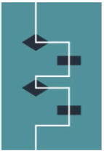
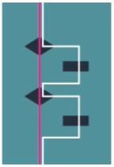
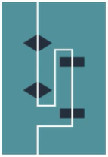
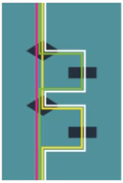
Structure Testing Types
Statement Testing
Decision Testing
Condition Testing
Path Testing
Notes:
Statement Testing: kiểm thử toàn bộ câu lệnh, dòng code đc viết ra
Decision Testing: kiểm thử toàn bộ quyết định/ nhánh trong đoạn code đc viết ra
Condition Testing: kiểm thử toàn bộ các điều kiện trong code đc viết ra
Path Testing: kiểm thử toàn bộ đường đi, tính từ điểm bắt đầu đến điểm kết thúc trong code đc viết ra

Slide 9
1. Statement Testing
Execute EVERY LINE of code (mean all statements in the programs should be executed AT LEAST ONCE)
Statement Testing
Notes:
Kiểm thử câu lệnh:
Kiểm thử toàn bộ câu lệnh, dòng code được viết ra
Thực hiện kiểm thử tất cả các dòng lệnh ít nhất 1 lần

Slide 10
1. Statement Testing
Read A
A = 10
B = 8
Read B
C = A + 2*B
C = 10 + 2*8=26
If C>50
yes
no
Print “large C”
End
Notes:
Nếu kiểm thử toàn bộ câu lệnh trên thì Tester phải chọn bộ dữ liệu A, B nào đó mà có thể chạy hết được các câu lệnh.
Ví dụ nếu chọn A=10, B=8 thì Chương trình sẽ dừng lại ở dòng lệnh thứ tư vì C = 26 < 50

Slide 11

1. Statement Testing
Read A
A = 10
B = 8
Read B
C = A + 2*B
A = 20
B = 25
If C>50
yes
no
Print “large C”
Test case N
End
Notes:
Để có thể chạy đc hết các câu lệnh thì phải chọn bộ dữ liệu khác ➔ để thực hiện loại kiểm thử này, tester phải nghĩ ra đc 1 hoặc nhiều test case hay dữ liệu test mà tất cả các câu lệnh trong đoạn code đều đc thực hiện

Slide 12
2. Decision (Branch) Testing
Execute EVERY BRANCH (all branches in the programs should be executed AT LEAST ONCE)
Decision Testing
Notes:
- mỗi quyết định là 1 nhánh

Slide 13
2. Decision (Branch) Testing
Z = 0
A = 5
B = 4
If A>B
yes
A = 4
B = 5
Z = 12
Switch – Case
While – Do
If - Then
no
X = 72/Z
End
Notes:
Dòng lệnh số 2 là dòng lệnh đưa ra quyết định hay rẽ nhánh. Nếu chỉ để kiểm thử tất cả các dòng lệnh thì chỉ cần bộ dữ liệu A=5, B=4 là có thể kiểm thử đc cả 4 dòng lệnh
Nhưng với câu lệnh if thì có 2 trường hợp xảy ra ➔ cần 2 bộ dữ liệu để kiểm thử:
Trường hợp 1: A= 5, B=4: kiểm thử đc tất cả các câu lệnh và kiểm thử đc quyết định “nếu đúng thì”
Trường hợp 1: A= 4, B=5: thực hiện đến câu lệnh thứ 2 và kiểm thử đc quyết định “nếu sai thì”
Trong lập trình, các câu lệnh switch...case, while…do, if… then đều là các dạng câu lệnh liên quan đến việc kiểm thử quyết định hay rẽ nhánh

Slide 14
3. Condition Testing
Check all POSSIBLE COMBINATIONS of conditions. Decisions may be arbitrarily complex
Condition Testing
Notes:
kiểm thử tất cả các điều kiện kết hợp.
Điều kiện quyết định thường nằm trong các câu lệnh / cụm câu lệnh quyết định.
Arbitrarily: tùy ý

Slide 15
3. Condition Testing
Z=0
If (A>B) then
yes
Z=12
no
X = 72/Z
End
Notes:
Có điều kiện quyết định đơn giản như if (A>B) then

Slide 16
3. Condition Testing
…
If (a AND b) then
T
(a=F, b=T ➔ F)
(a=T, b=T ➔ T)
F
…
…
END
Notes:
Nhưng có điều phức tạp như: if(A and B)
Trường hợp này phải xem sự kết hợp giữa các điều kiện quyết định có 2 trường hợp:
a = F, b=T ➔ F: thực hiện nếu ko thì
a = T, b=T ➔ T: thực hiện nếu đúng thì

Slide 17
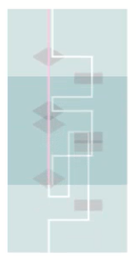
Decision & Condition Testing
Each atomic condition must be evaluated BOTH WAYS AND
Decision & condition coverage must BE SATISFIED
Notes:
atomic: nguyên tử
Thực hiện việc kết hợp giữa (Decision Testing) và Condition Testing sẽ đảm bảo sự bao phủ hơn, tương đương với việc kiểm thử hiệu quả hơn

Slide 18
Decision & Condition Testing
…
If (a AND b) then
T
(a=F, b=T ➔ F)
(a=T, b=F ➔ F)
F
(a=F, b=F ➔ F)
…
…
(a=T, b=T ➔ T)
END
Notes:
Trường hợp câu lệnh (if a and b then): kiểm thử decision và condition testing sẽ có 4 trường hợp:
a = F, b=T ➔ F: thực hiện “nếu ko thì”
a = T, b=F ➔ F: thực hiện “nếu ko thì”
a = F, b=F ➔ F: thực hiện “nếu ko thì”
a = T, b=T ➔ F: thực hiện “nếu đúng thì”

Slide 19
3. Path Testing
All paths in the program executed at least once
CFG – Control Flow Graph: Independent path. Test the each independent path
Path Testing
Notes:
Kiểm thử tất cả các đường đi
Path hay đường đi là 1 tập các câu lệnh thể hiện việc thực hiện 1 việc hay tác vụ gì đó từ bắt đầu tới khi kết thúc
Thuật ngữ khác của Path là CFG (biểu đồ luồng kiểm soát hay hoạt động)

Slide 20
3. Path Testing
Read A
Read B
C = A + 2*B
If C>50
yes
no
Print “large C”
End
Notes:
1: Đọc A, 2: Đọc B, 3: gán C=A+2*B
4: nếu C>50 thì, 5: in ra màn hình số C; 6: kết thúc

Slide 21
3. Path Testing
Read A
A=20
B=25
Read B
C = A + 2*B
If C>50
yes
no
Print “large C”
End
Notes:
Nếu chuyển sang CFG thì có hình vẽ như trên. Từ CFG thì có thể có 2 đường đi, từ điểm bắt đầu đến điểm kết thúc
- Path 1: 1 – 2 – 3- 4 – 5- 6 (A=20, B=25)

Slide 22
3. Path Testing
Read A
A=20
B=10
Read B
C = A + 2*B
If C>50
yes
no
Print “large C”
End
Notes:
Path 2: 1 – 2 – 3 – 4 – 6 (A=20, B=10)
Trong trường hợp này bạn có thể thấy số trường hợp kiểm thử để có thể thực hiện kiểm thử toàn bộ câu lệnh, toàn bộ nhánh, toàn bộ điều kiện, toàn bộ đường đi sẽ là 2

Slide 23
3. Path Testing
Read P, Q
P=110
Q=50
If P+Q>10
yes
Print “large C”
If P>100
no
Print “P is Greater”
End
Notes:
Ví dụ khác như sau:
1- đọc P, Q; 2: nếu P+Q>100 thì; 3: in ra màn hình chữ Large
4: nếu P>100 thì; 5: in ra màn hình “P is greater”; 6: kết thúc
để kiểm thử toàn bộ đường đi thì có thể có 3 trường hợp sau:
Path 1: 1-2-3-4-5-6 (P=110, Q=50)

Slide 24
3. Path Testing
Read P, Q
P=80
Q=70
If P+Q>10
yes
Print “large C”
If P>100
Print “P is Greater”
End
Notes:
Path 2: 1-2-3-4-6: P=80, Q=70

Slide 25
3. Path Testing
Read P, Q
P=80
Q=10
If P+Q>100
yes
Print “large C”
If P>100
Print “P is Greater”
End
Notes:
Path 3: 1 2 4 6 (p=80, q=10)

Slide 26
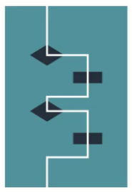
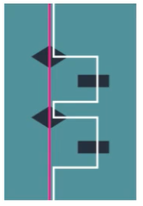
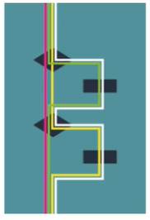
Structure Testing Type Comparison
Statement Testing
Decision Testing
Path Testing
Notes:
So sánh các loại kiểm thửu cấu trúc như sau:
Nếu có cùng 1 đoạn code đc mô tả dưới dạng biểu đồ luồng hoạt động (CFG) như hình vẽ thì số lượng các test case sẽ khác nhau: Cùng 1 đoạn code như thế
chỉ cần 1 test case là có thể kiểm thử toàn bộ câu lệnh trong đoạn code
cần 2 test case là có thể kiểm thử toàn bộ các quyết định / rẽ nhánh của đoạn code
Cần 3 test case để kiểm thử toàn bộ đường đi của đoạn code

Slide 27
Summary
Structure Testing Types
Statement Testing
Decision Testing
Condition Testing
Path Testing

Slide 28
Tài liệu tham khảo
Tham khảo bộ bài giảng được biên soạn bởi cty FSOFT

